Slide 1
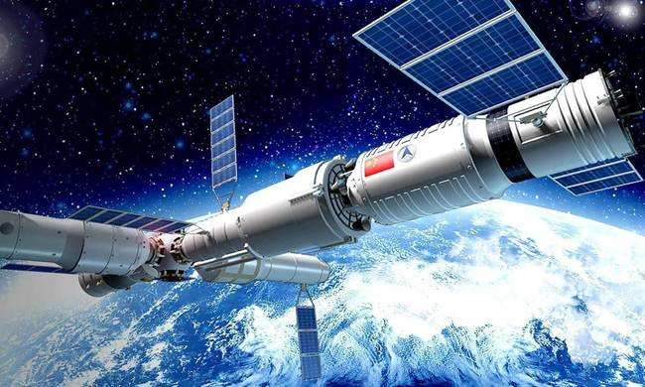
探秘天宫中的气体
常州市滨江中学 林 丹

Slide 2
初识人造空气
直击前沿
Q：“人造空气”与我们周围的空气成分一样吗？
人造空气：氧氮混合气，是用高纯氮和航天用氧按一定比例人工配制，其中氧气22% 氮气78%。
78%
O₂
22%
体积分数
21%
N₂ 78%
0.94%
0.03%
0.03%
N₂ O₂ 稀有气体 CO₂ 其他
人造空气
我们周围的空气

Slide 3
初识人造空气
产生疑惑
Q：“人造空气”为什么不用纯氧？
资料：在人类发展载人航天事业的早期，密闭的宇宙飞船里确实充满氧气。1961年，前苏联宇航员在地面进行耐低压模拟训练时发生了意外，被重度烧伤，最后不治身亡。1967年，美国阿波罗1号的三位宇航员在地面测试纯氧舱时，也因为火灾而意外身亡。
氧气：具有助燃性，是常用的助燃剂
氮气：具有稳定性，常用作灯泡的填充气、食品保护气等

Slide 4
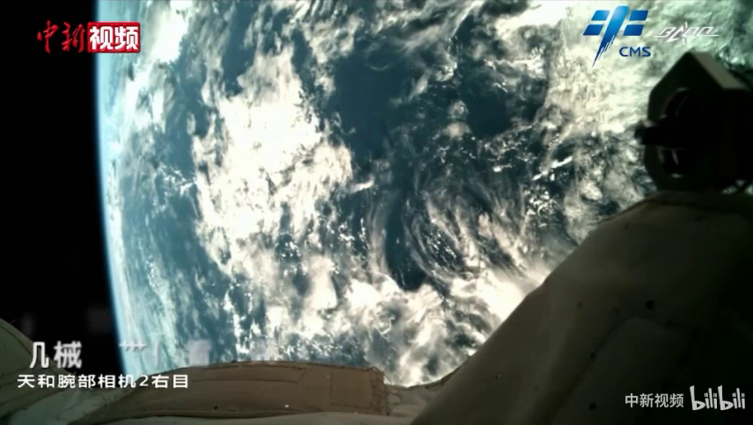
初识人造空气

Slide 5
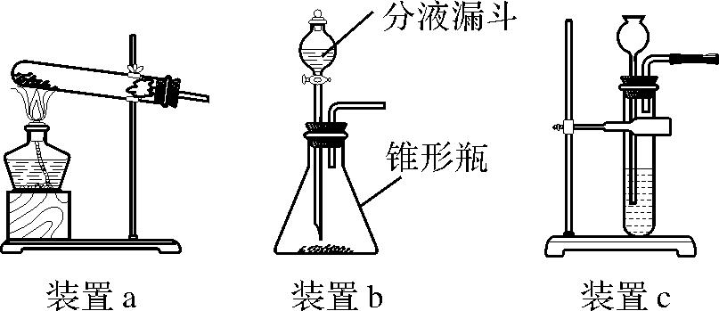
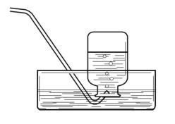
初识人造空气
模拟人造空气
学以致用
气闸舱内氧气的体积分数约为30%，氮气70%。
讨论
确定制氧气的原理及制取装置
要求：产物环保，速度可控，结果准确。
MnO₂
2H₂O₂ 2H₂O+O₂↑
 | 发生装置 | 收集装置
装置图
考虑 因素
优点
反应物状态
反应条件
气体在水中的溶解性
能否水反应
便于控制反应速率
纯净，能清晰看出气体体积比

Slide 6
初识人造空气
模拟人造空气
开动脑筋
制取氧气，并将氮气和氧气按7:3体积比混合。
药品：氮气（气囊）、过氧化氢溶液、水
仪器：分液漏斗、广口瓶、多功能瓶（体积约165mL）、量筒
信息：气体体积主要由气体分子数目、温度、压强决定，与气体分子种类无关。
a b
思考：
1、N₂和O₂的体积分别是多少？
2、N₂从多功能瓶a/b管进？如何得知N₂足量？
3、如何确认O₂发生装置中的空气已经排尽？
4、O₂从多功能瓶a/b管进？
5、如何统筹安排，节约实验时间？

Slide 7
初识人造空气
模拟人造空气
开动脑筋
实验
制取氧气，并将氮气和氧气按7:3体积比混合。
a b
步骤：
1、b端连接N₂气囊，轻轻挤压气囊至液面下降至标记线。
2、b端连接O₂发生装置的导气管，通O₂至液体排尽。
3、实验结束后用止水夹夹紧两端乳胶管。

Slide 8
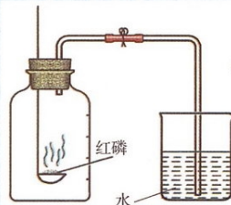
初识人造空气
模拟人造空气
深入探究
Q：“人造空气”中氧气的体积分数
是否达到30%？
实验原理：利用红磷与氧气反应，使装置内气压减小，水倒吸。
测定混合物中某成分的含量：
思路1：（间接法）将待测物消耗，测量剩余量

Slide 9
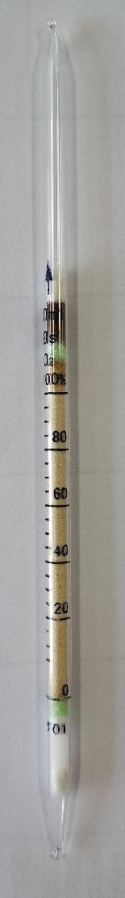
初识人造空气
模拟人造空气
拓展视野
比长式气体检测管测定氧气体积分数
检测管原理：被测气体与检测管内指示胶发生反应，形成变色层，变色层的长度与被测气体的浓度成正比。
操作：
（1）用针筒抽取10mL空气样品；
（2）把检测管两端切开；
（3）用短胶管将针筒与检测管下端（浓度标尺有“0”的一端）相连，20s匀速进样；
（4）按检测管变色柱上端指示的数字，读取百分浓度。
测定混合物中某成分的含量：
思路2：（直接法）直接测量待测物

Slide 10
初识人造空气
模拟人造空气
再探人造空气
融会贯通
Q：随着航天员的入驻，气体的成分
会发生哪些变化？
每个航天员每天呼吸氧气约750克，呼出二氧化碳约1031克。
Q：自然界中的氧气为何能维持相对稳定？
O₂
呼吸作用
燃烧
光合作用
CO₂

Slide 11
初识人造空气
模拟人造空气
再探人造空气
温故知新
Q：空间站如何补充氧气？
通电
2H₂O 2H₂ ↑+ O₂↑
氢气
冷凝
电解
水蒸气
液态水
氧气
活动
利用磁子模拟水的冷凝及电解两个过程。
物理变化：微粒间的空隙发生变化
化学变化：分子分解为原子，原子重组成新分子。

Slide 12
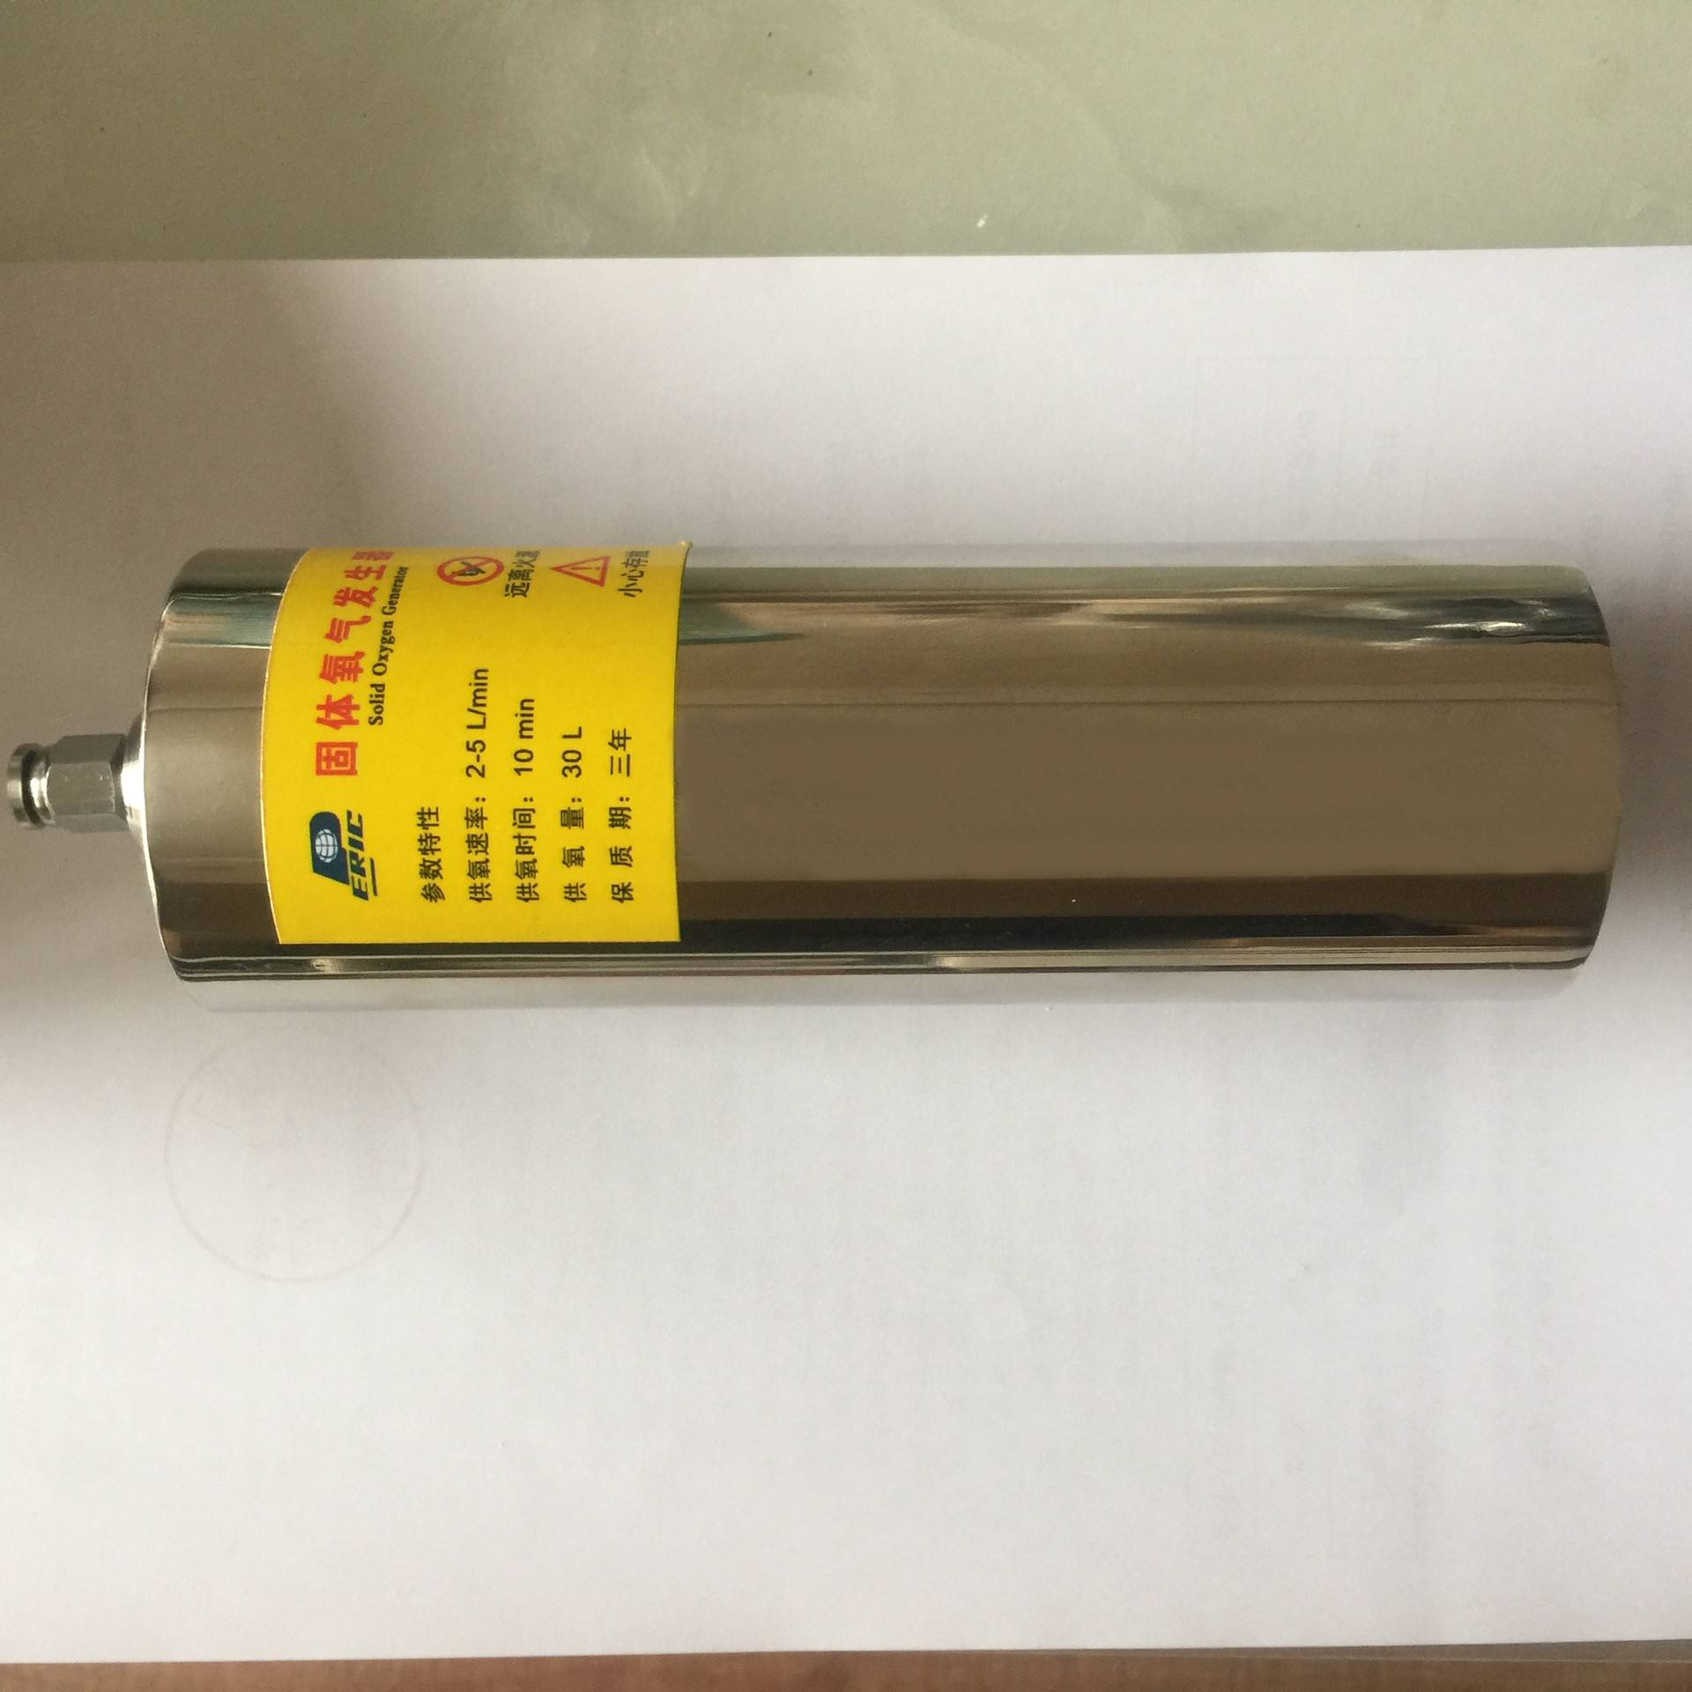
初识人造空气
模拟人造空气
再探人造空气
温故知新
Q：空间站如何补充氧气？
应急方法：固体燃料氧气发生器（氧烛）
燃料罐内装有粉状氯酸钠（NaClO₃）和铁粉。当氧烛被点燃之后，铁粉在600℃时燃烧，为反应提供热量，氯酸钠分解成氯化钠和氧气。
写出氧烛燃烧时发生的两个反应的化学方程式。
假设1根氧烛所含的氯酸钠的质量为2.13kg，一个成人每小时呼吸约消耗32g氧气，1根氧烛能供一个人呼吸多长时间？

Slide 13
初识人造空气
模拟人造空气
再探人造空气
拓展视野
Q：如何除去空间站中的二氧化碳？
1、含粉末状氢氧化锂(LiOH)的过滤器
2LiOH + CO₂ Li₂CO₃+H₂O
2、与氢气反应
二氧化碳与氢气在一定条件下反应，生成水和甲烷（CH₄）。
一定条件
CO₂+4H₂ 2H₂O+CH₄

Slide 14
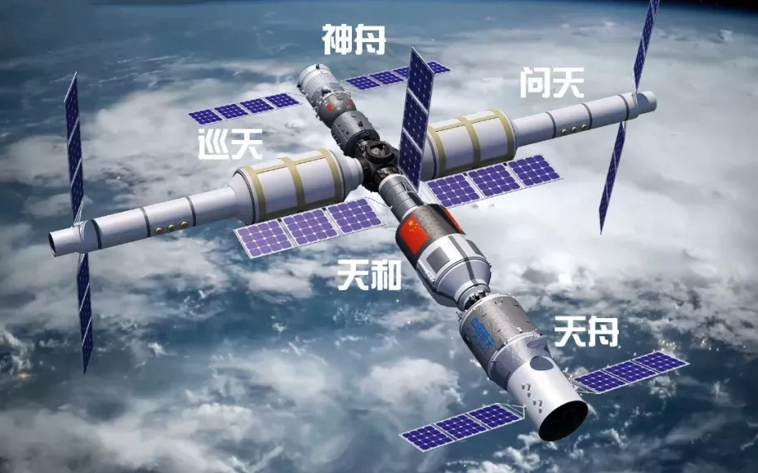
初识人造空气
模拟人造空气
再探人造空气
仰望星空，致敬中国航天
脚踏实地，期待未来新征程

